Slide 1
ILUZJA OPTYCZNA
Dobrej zabawy

Slide 2
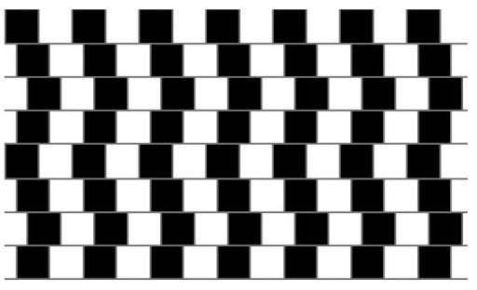
ŚCIANA KAWIARNI
Wszystkie szare linie są do siebie równolegle

Slide 3
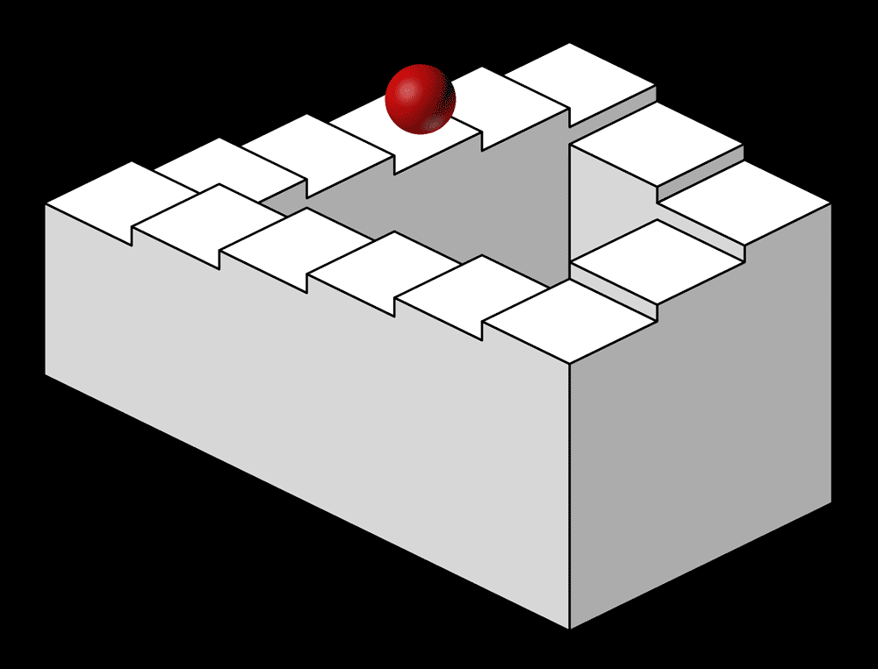
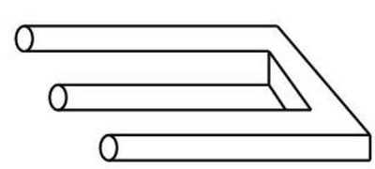
FIGURY NIEMOŻLIWE
Są to trójwymiarowe figury przedstawione na płaszczyźnie. Nie można ich zbudować trójwymiarowo

Slide 4
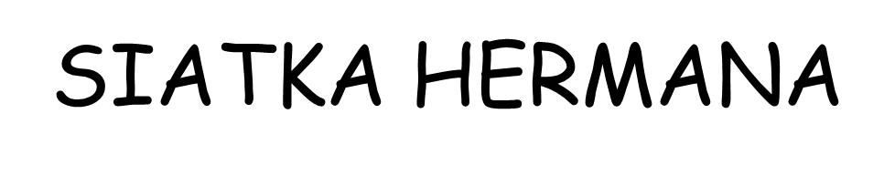
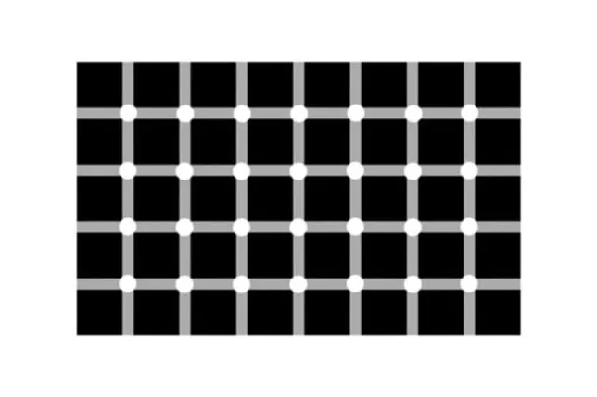

Slide 5
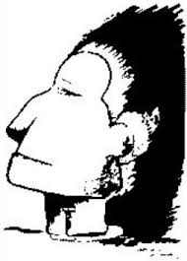
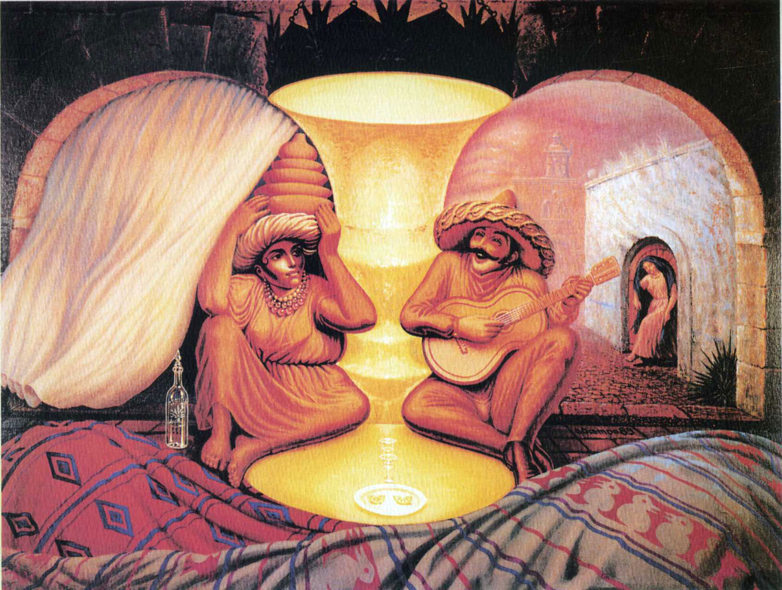
FIGURY DWUZNACZNE
Twarze starszych ludzi
i dwóch młodych muzyków
Twarz Indianina
i
Eskimos
Rysunek na którym widnieją 2 obrazy

Slide 6
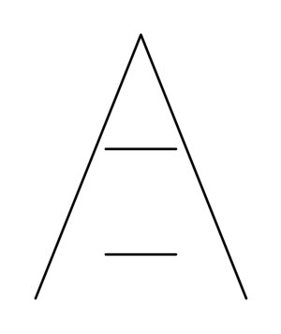
Złudzenie Ponzo – górna pozioma kreska wydaje się dłuższa od tej na dole

Slide 7
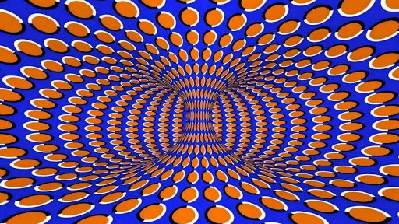
Wygląda jakby się poruszał,
a to jest tylko obrazek

Slide 8
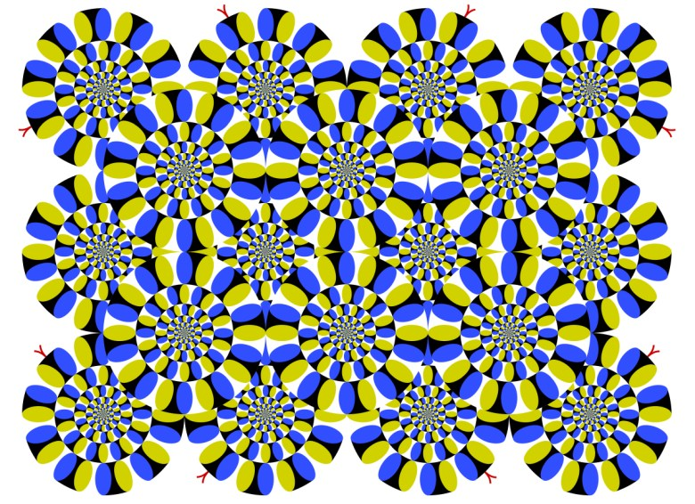

Slide 9
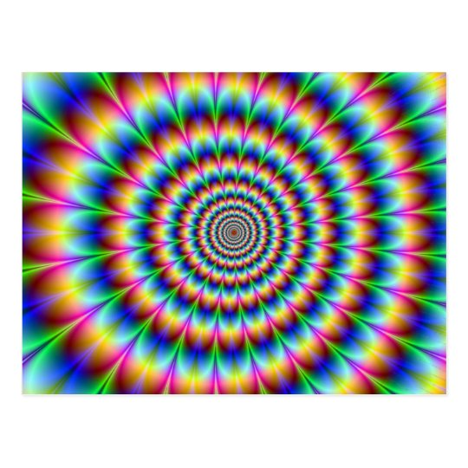

Slide 10
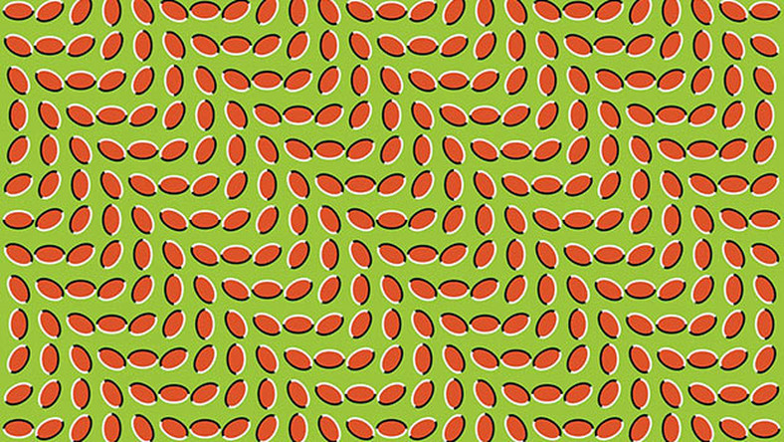

Slide 11
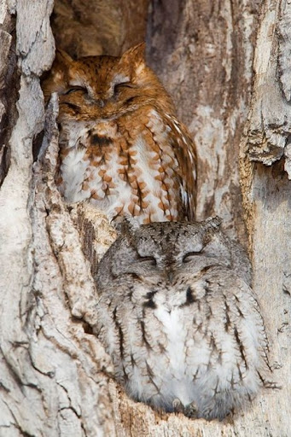
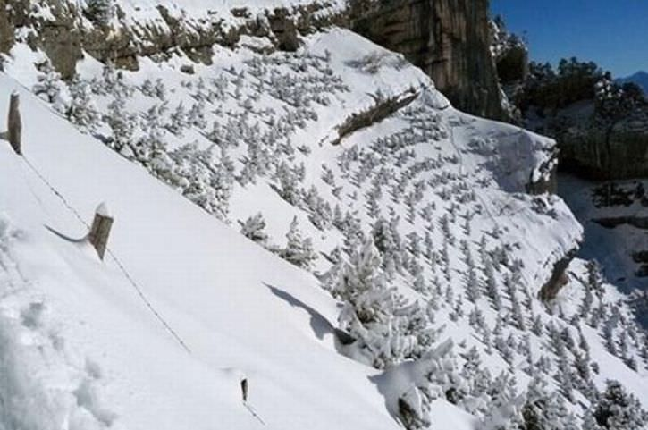
ILUZJA W NATURZE

Slide 12
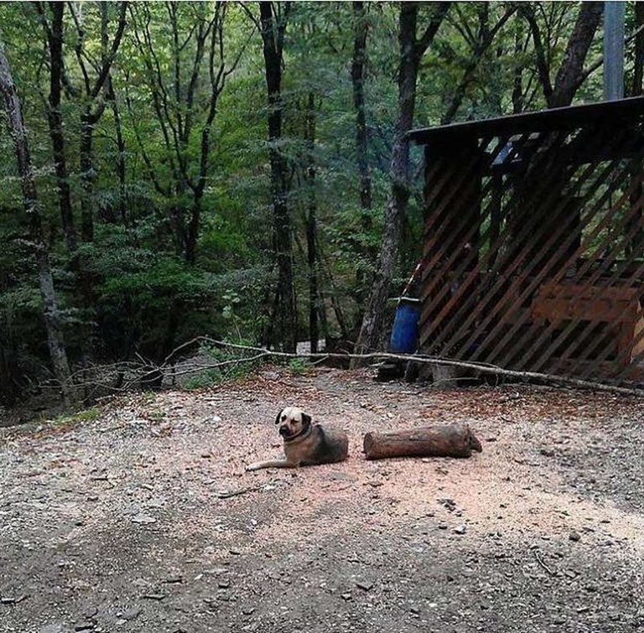
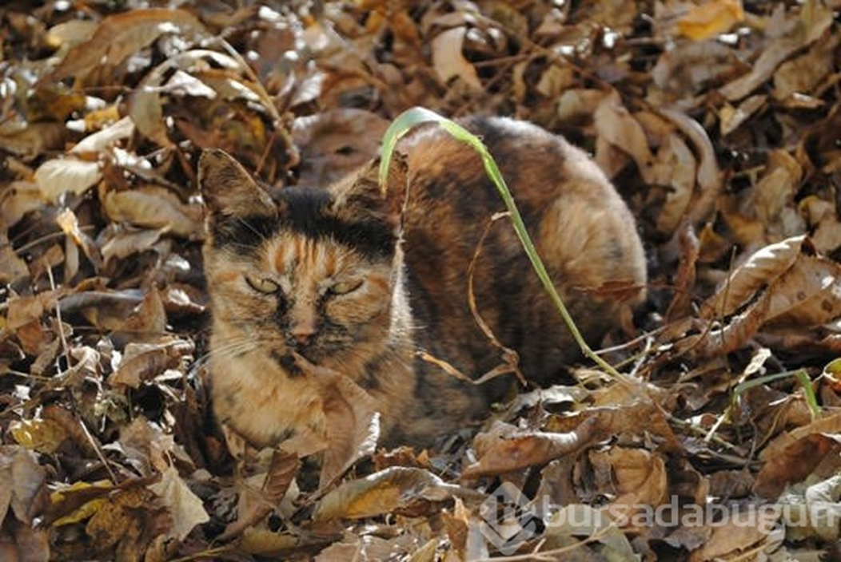

Slide 13
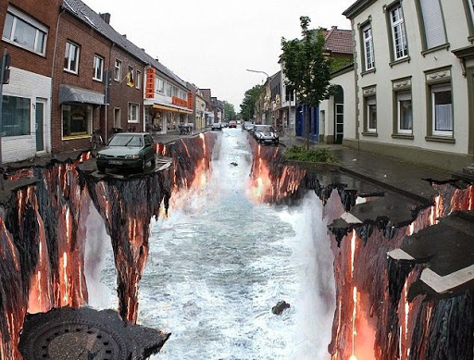
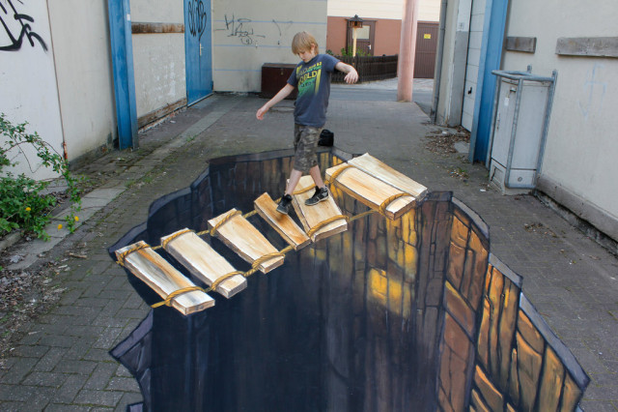
RYSUNKI NA ULICACH

Slide 14
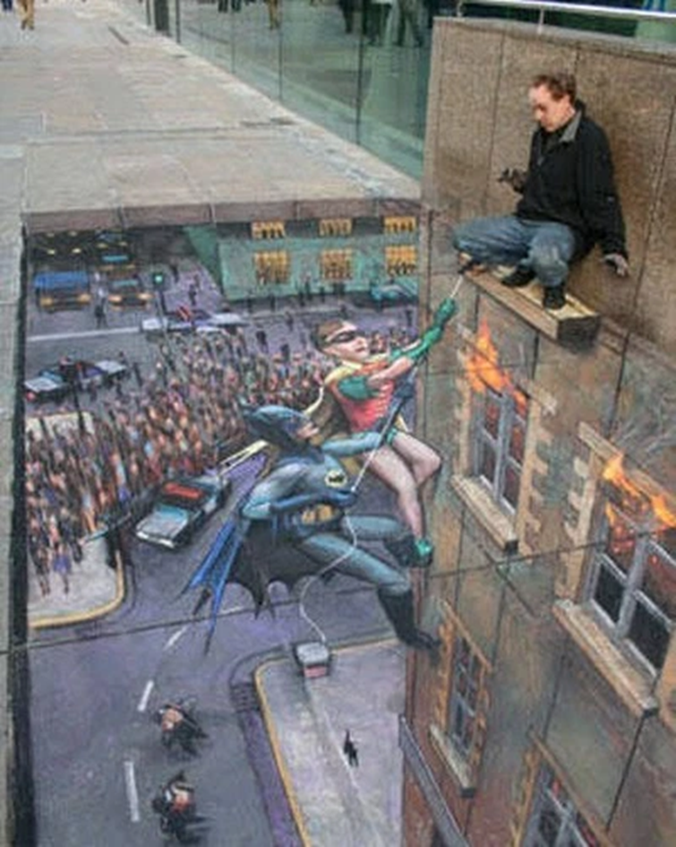
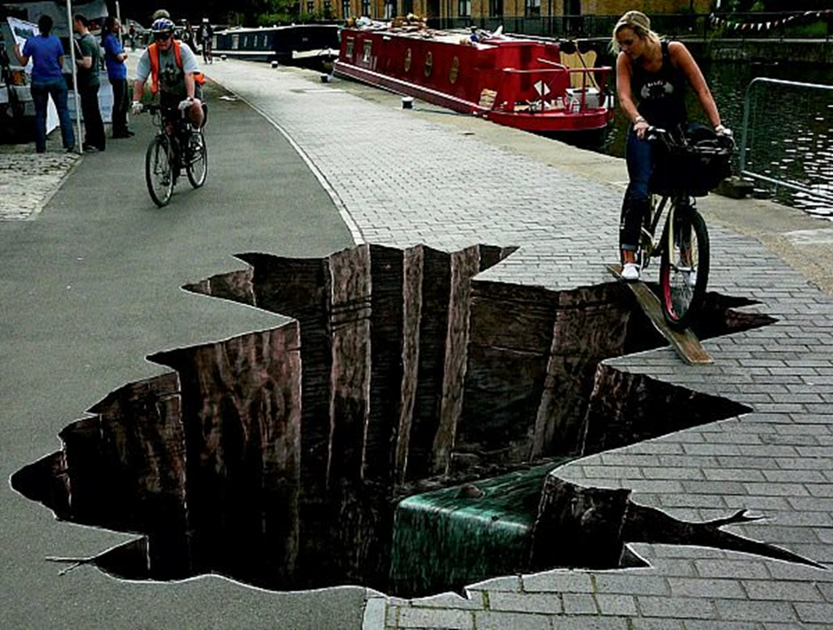

Slide 15
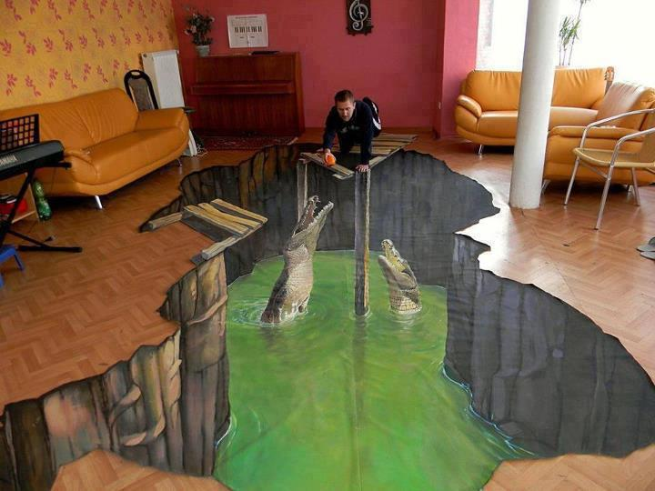
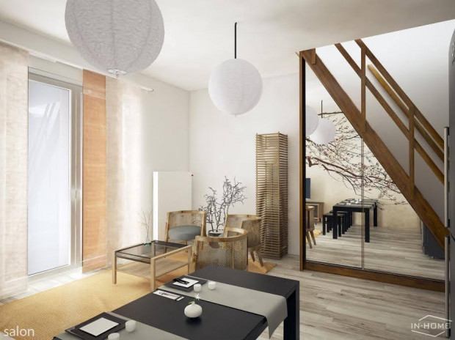
Iluzja w pomieszczeniu

Slide 16
